Slide 1
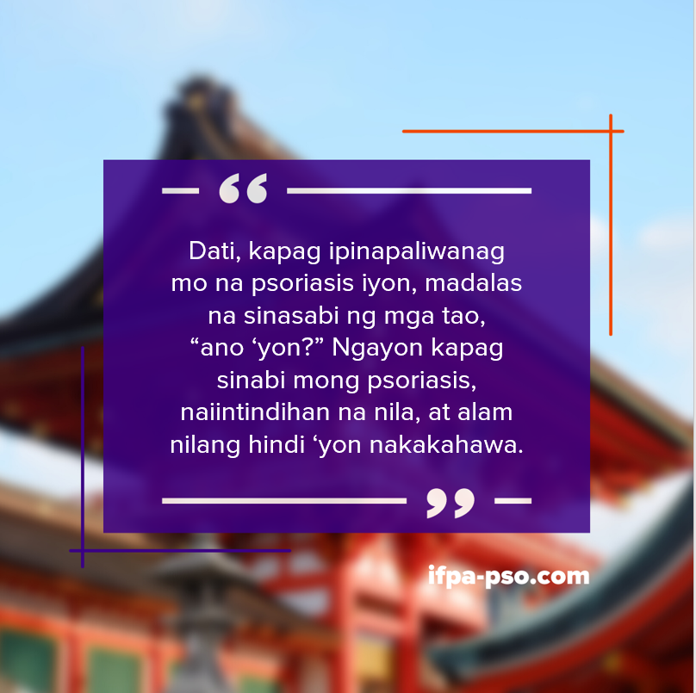
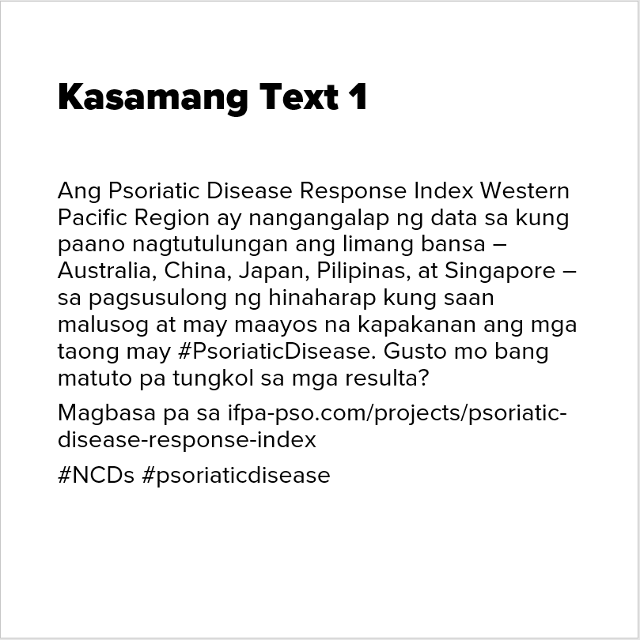
Psoriatic Disease Response Index:
Western Pacific Region
Salamat sa pagsali sa amin sa pag-promote sa Psoriatic Disease Response Index – Western Pacific Region.
Naglalaman ang PowerPoint na ito ng mga hakbang para matulungan kang i-promote ang ulat sa lahat ng social media platform.
Ilulunsad ang ulat sa Hulyo 3, 2023. Sa presentation na ito, may makikita kang mga sample tile na may kasamang text. Malaya kang i-edit ang mga ito ayon sa mga pangangailangan mo.

Slide 2
Pagsisimula
I-follow kami sa @psoriasisIFPA (Twitter, Facebook, Instagram, LinkedIn)
Pumili ng mga mensahe sa social media para sa gusto mong platform
Gamitin ang ating hashtag na #psoriaticdisease
Gamitin ang ating mga larawan sa campaign sa square na format; I-export ang mga larawan bilang JPG o PNG at i-upload ang mga ito kasama ng naaangkop na mensahe

Slide 3

Dati, kapag ipinapaliwanag mo na psoriasis iyon, madalas na sinasabi ng mga tao, “ano ‘yon?” Ngayon kapag sinabi mong psoriasis, naiintindihan na nila, at alam nilang hindi ‘yon nakakahawa.

Slide 4
Kasamang Text 1
Ang Psoriatic Disease Response Index Western Pacific Region ay nangangalap ng data sa kung paano nagtutulungan ang limang bansa – Australia, China, Japan, Pilipinas, at Singapore – sa pagsusulong ng hinaharap kung saan malusog at may maayos na kapakanan ang mga taong may #PsoriaticDisease. Gusto mo bang matuto pa tungkol sa mga resulta?
Magbasa pa sa ifpa-pso.com/projects/psoriatic-disease-response-index
#NCDs #psoriaticdisease

Slide 5

Hindi ko alam na may mga sintomas ng arthritis ang psoriasis. Noong lumala ang aking pananakit, nagpatingin ako sa orthopedist. Pero wala siyang masyadong alam tungkol sa arthritis, kaya na-delay ang diagnosis ko, at na-deform ang mga daliri ko sa paa.

Slide 6
Kasamang Text 2
Masyadong magkalayo ang panahon kung kailan unang lumalabas ang mga sintomas ng #PsoriaticDisease at ang diagnosis nito. Nakakaapekto ito sa paglala ng sakit, morbidity at pangmatagalang kalusugan ng mga apektadong indibidwal. May karapatan ang mga tao sa mas mabilis na diagnosis at paggamot.
Magbasa pa sa ifpa-pso.com/projects/psoriatic-disease-response-index
#NCDs #UHC #HealthForAll #psoriaticdisease

Slide 7

May ilang tao na takot sa psoriasis dahil sa hitsura ng mga sugat. Pero nagbabago na ito.

Slide 8
Kasamang Text 2
#DidYouKnow Ipinapakita sa isang pag-aaral sa epekto sa kalidad ng pamumuhay ng mga Chinese na indibidwal na mayroong #psoriaticdisease na ang mga kalahok ay malamang na umiwas sa mga pampublikong lugar, umiwas na makipagkita sa mga kaibigan at nag-aalala tungkol sa reaksyon ng mga tao sa kanilang mga nakikitang sintomas. Wakasan na ang stigma ngayon! Magbasa pa sa ifpa-pso.com/projects/psoriatic-disease-response-index
#mentalhealth #NCDs #psoriaticdisease

Slide 9

Sa kasamaang-palad, maraming pasyente ang hindi nagpapatingin kaagad sa mga healthcare professional dahil sa stigma na nauugnay sa psoriasis.

Slide 10
Kasamang Text 3
Ang tawag sa psoriasis sa Japan (“Kansen”) ay katunog ng salita para sa impeksyon. Bilang resulta, pakiramdam ng ilang tao na may #psoriaticdisease na kailangan nilang itago ang mga sintomas nila sa pamamagitan ng damit o hairstyle. Pero hindi nakakahawa ang #psoriaticdisease!
Magbasa pa sa ifpa-pso.com/projects/psoriatic-disease-response-index
#NCDs #psoriaticdisease

Slide 11

Para sa mga nakatira sa malalayong lugar, napakalaking tulong ang naibibigay ng mga training para sa mga general practitioner.

Slide 12
Kasamang Text 4
May magkakaibang access sa training tungkol sa #psoriaticdisease para sa mga GP ang magkakaibang healthcare system. Kapag hindi sapat ang kaalaman, ang mga pasyente ay posibleng mabigyan ng maling diagnosis, tumanggap ng hindi epektibong therapy at manatili sa hindi epektibong therapy nang masyadong matagal, at posibleng hindi nila maunawaan ang koneksyon ng psoriatic disease at mga comorbidity. Magbasa pa sa ifpa-pso.com/projects/psoriatic-disease-response-index
#UHC #NCDs #HealthForAll #psoriaticdisease

Slide 13
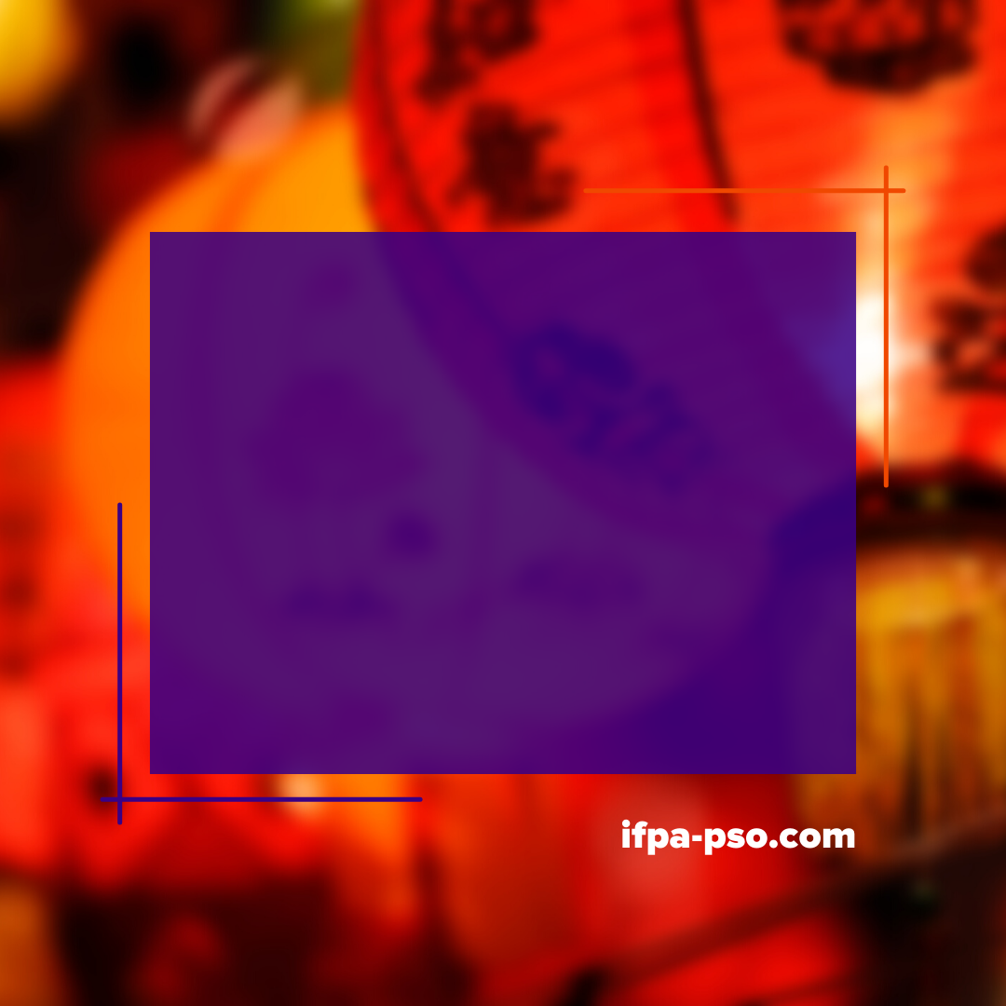
Kapag naipapatupad ng mga provider ng pangangalaga ang mga alituntunin sa clinical practice, tumataas ang kalidad ng pangangalaga

Slide 14
Kasamang Text 5
Dapat na bumuo, magpatupad at/o magsulong ang mga pang-estado o panrehiyong institusyon ng mga alituntunin sa #psoriaticdisease. Magbasa pa sa ifpa-pso.com/projects/psoriatic-disease-response-index
#NCDs #psoriaticdisease

Slide 15
Hindi ko alam na may mga sintomas ng arthritis ang psoriasis. Noong lumala ang aking pananakit, nagpatingin ako sa orthopedist. Pero wala siyang masyadong alam tungkol sa arthritis, kaya na-delay ang diagnosis ko, at na-deform ang mga daliri ko sa paa.

Slide 16
Kasamang Text 6
#DidYouKnow Masyadong magkalayo ang panahon kung kailan unang lumalabas ang mga sintomas ng #psoriaticdisease at ang diagnosis nito. Hindi ito katanggap-tanggap para sa mga clinician at alam nilang mahalaga ang maagang diagnosis at paggamot para malimitahan ang morbidity ng pasyente. Magbasa pa sa ifpa-pso.com/projects/psoriatic-disease-response-index
#NCDs #psoriaticdisease

Slide 17

Kailangan kong pumunta sa university hospital kada tatlong buwan para makuha ang mga gamot ko. Inaabot ‘yon nang 40 minuto sa biyahe. Bukod pa rito, napakamahal ng biologics, kaya hindi madaling makakuha ng mga gamot.

Slide 18
Kasamang Text 6
Sa Japan, inirereseta lang ang biologics sa ilang clinic na may mga board-certified specialist, na wala sa mga probinsya. Kaya mas mahirap para sa mga taong may katamtaman o malalang #psoriaticdisease sa mga probinsya na i-access ang tamang paggamot, at posibleng patuloy silang makatanggap ng hindi epektibong paggamot sa loob ng masyadong matagal na panahon. Magbasa pa sa ifpa-pso.com/projects/psoriatic-disease-response-index
#UHC #NCDs #HealthForAll #psoriaticdisease

Slide 19
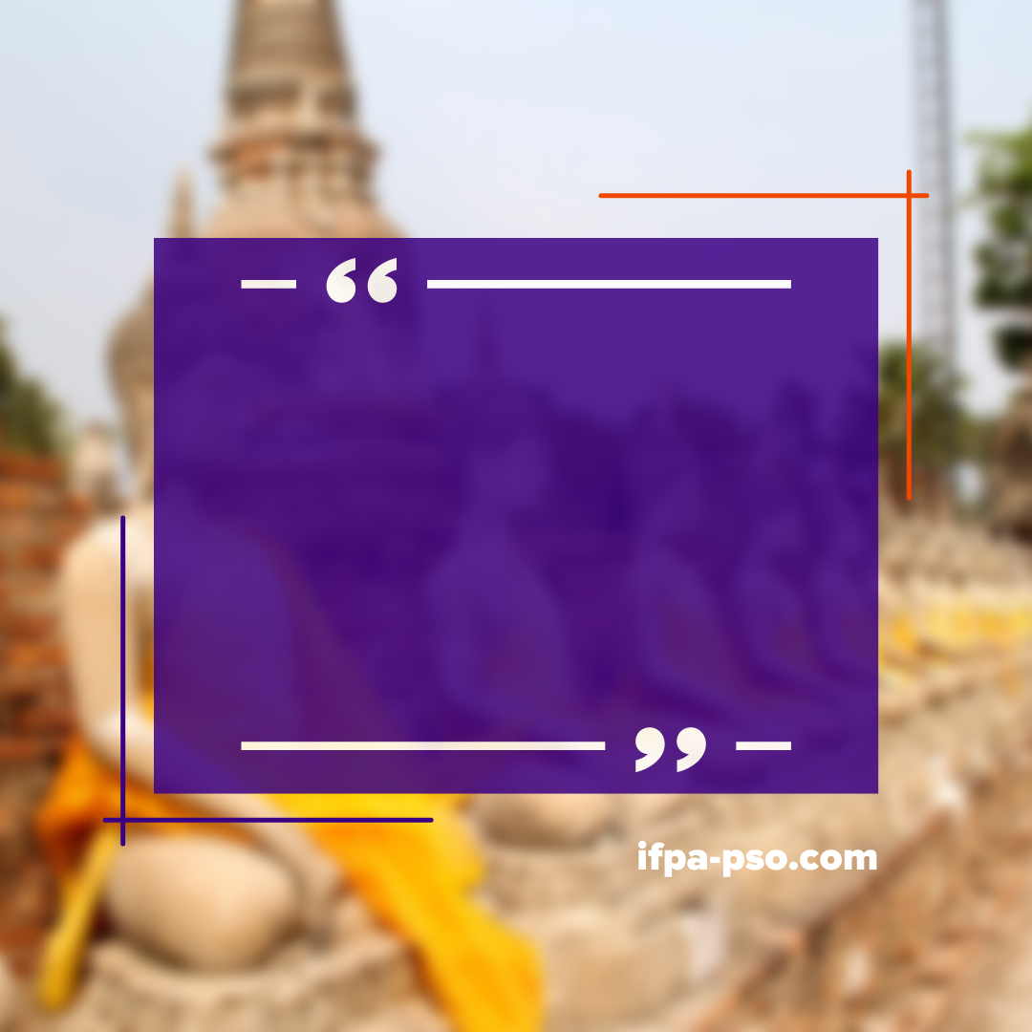
Mahihirapan ang pasyente na kusang magbanggit ng mga psychological na sintomas kung hindi magtatanong ang doktor.

Slide 20
Kasamang Text 7
#DidYouKnow Mayroong stigma sa paghingi ng psychological na suporta, na humahadlang sa mga indibidwal na makatanggap ng sapat na pangangalaga para sa #mentalhealth kahit na available ito. Seryosong problema ito na dapat matugunan ng mga provider ng pangangalaga at lipunan sa pangkalahatan. Magbasa pa sa ifpa-pso.com/projects/psoriatic-disease-response-index
#psoriaticdisease #NCDs

